Slide 1


Materi Sejarah
Perang Dunia 2
Kelas 11

Slide 2





World War 2
Materi
Video
Quiz
About

Slide 3
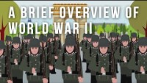
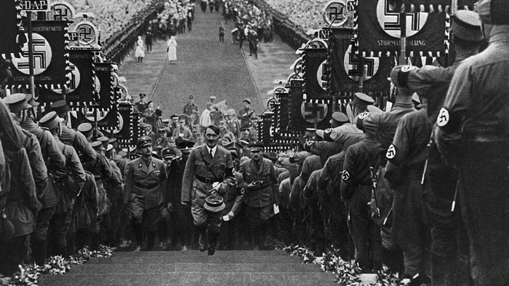

Pandangan Singkat Perang Dunia Ke-2

Slide 4
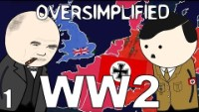
Awal Mula Perang Dunia 2

Slide 5
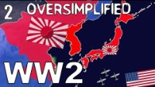
Serangan Di Asia

Slide 6
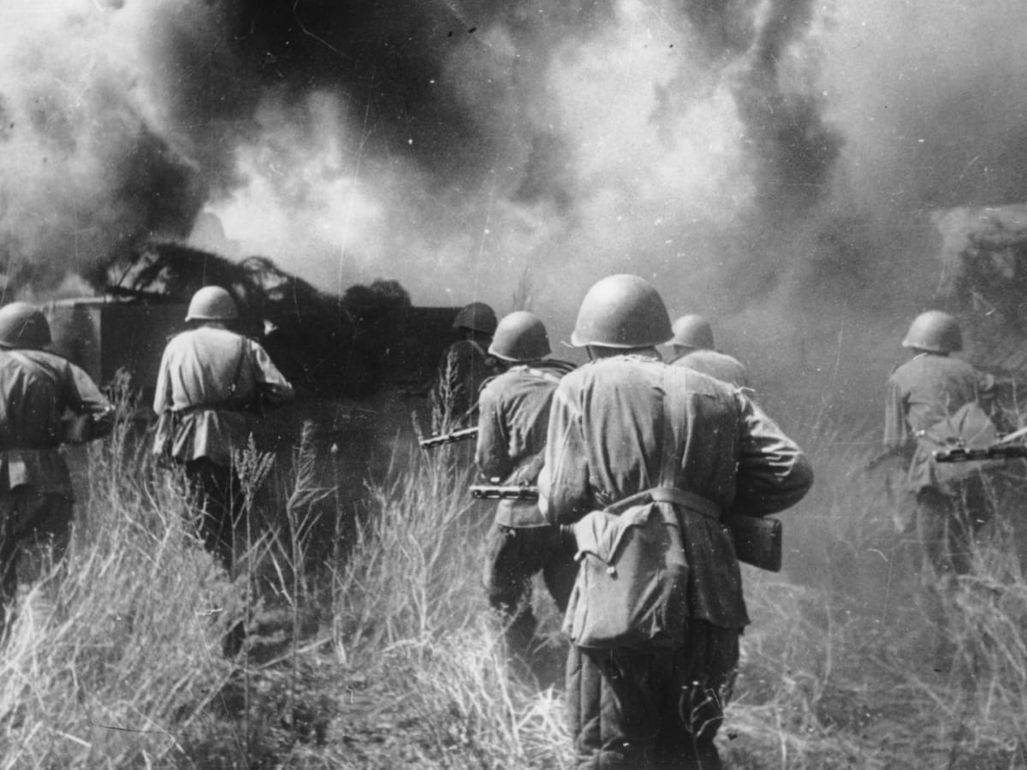
Bagaimana Perang Dunia Ke-2 Bisa Terjadi?
Penyebab langsung adalah Britania dan Prancis menyatakan perang terhadap Jerman setelah Jerman menyerang Polandia pada bulan September 1939. Secara luas, Perang Dunia II disebabkan oleh penyebab umum dan penyebab khusus.

Slide 7


Penyebab Perang Dunia Ke-2
Penyebab Umum
Penyebab Khusus
Penyebab umum terjadinya Perang Dunia II ada beberapa macam klik ikon diatas.
Penyebab khusus Perang Dunia II Terjadi di beberapa belahan dunia klik ikon diatas.

Slide 8



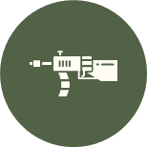


Penyebab Umum
Kegagalan LBB
Persaingan Militer
Pertentangan Ideologi
Politik Aliansi
Pertentangan Ekspansi
Politik Balas Dendam

Slide 9
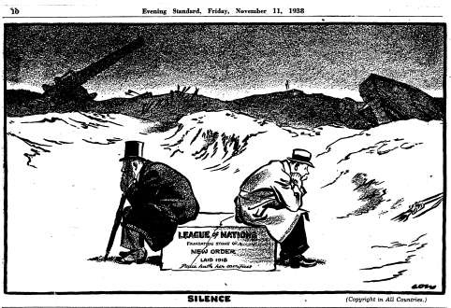
Kegagalan LBB
LBB bukan lagi alat untuk mencapai tujuan, tetapi menjadi alat politik negara-negara besar untuk mencari keuntungan. LBB tidak dapat berbuat apa-apa ketika negara-negara besar berbuat semaunya, misalnya pada tahun 1935 Italia melakukan serangan terhadap Etiopia dan Jepang melakukan serangan terhadap Manchuria pada tahun 1937.

Slide 10
Persaingan Militer
Negara-negara maju saling berlomba memperkuat militer dan persenjataan. Dunia Barat terutama Jerman dan Italia membenci komunisme Uni Soviet, dan kebencian Uni Soviet kepada fasisme Italia, nasionalis-sosialis Jerman, imperialisme Britania Raya, dan kapitalisme Amerika Serikat. Oleh karena perbedaan paham akhirnya negara-negara tersebut memperkuat militer dan persenjataannya.

Slide 11



Pertentangan Ideologi
Demokrasi
Fasisme
Komunisme
Klik ikon diatas
Klik ikon diatas
Klik ikon diatas

Slide 12
C.F. STRONG
“Demokrasi adalah sistem pemerintahan di mana mayoritas rakyat berusia dewasa turut serta dalam politik atas dasar sistem perwakilan, yang kemudian menjamin pemerintahan mempertanggungjawabkan setiap tindakan dan keputusannya..”

Slide 13
Fasisme
Fasisme adalah sebuah paham politik kekuasaan absolut tanpa demokrasi, paham yang mengedepankan bangsa sendiri dan memandang rendah bangsa lain.

Slide 14
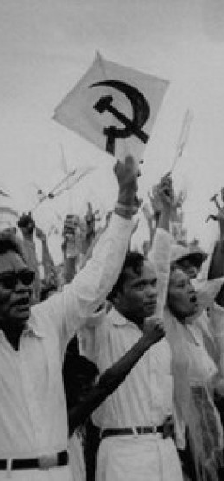
Komunisme
Ideologi yang berkenaan dengan filsafat, politik, sosial, dan ekonomi yang tujuan utamanya menciptakan masyarakat dengan aturan sosial ekonomi berdasarkan kepemilikan bersama alat produksi dan tidak adanya kelas sosial, uang, dan negara.

Slide 15



Politik Aliansi
Jerman
Jepang
Italia
Demokrasi
Komunis

Slide 16
Blok-Blok Yang Hadir
Adanya politik aliansi (mencari kawan persekutuan). Kekhawatiran akan adanya perang besar, maka negara-negara mencari kawan dan muncullah dua blok besar.

Slide 17
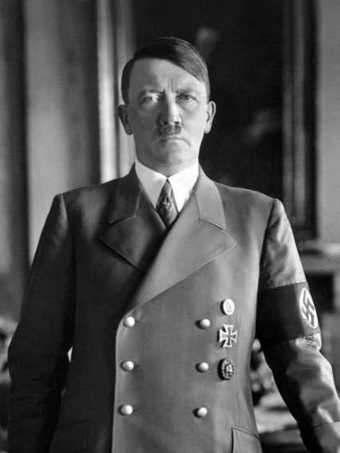
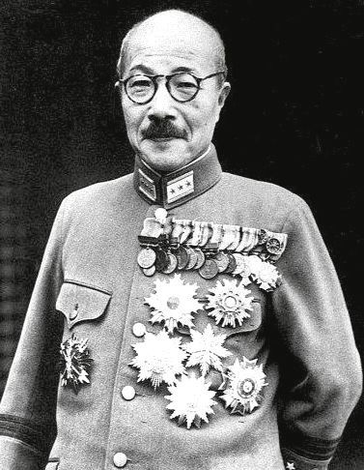
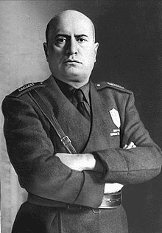
Fasisme
Adolf Hitler
Hideki Tojo
Benito Mussolini
Adolf Hitler adalah seorang politisi Jerman dan ketua Partai Nazi kelahiran Austria. Hitler menjadi tokoh utama Jerman Nazi, Perang Dunia II di Eropa, dan Holocaust.
Benito Amilcare Andrea Mussolini adalah seorang politikus dan wartawan yang menciptakan dan memimpin Partai Fasis Nasional.
Hideki Tojo adalah seorang politikus Jepang dan Jenderal menjabat sebagai Perdana Menteri Jepang dan Presiden Asosiasi Asistensi untuk Pemerintahan Kekaisaran untuk Perang Dunia II.

Slide 18
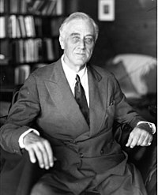
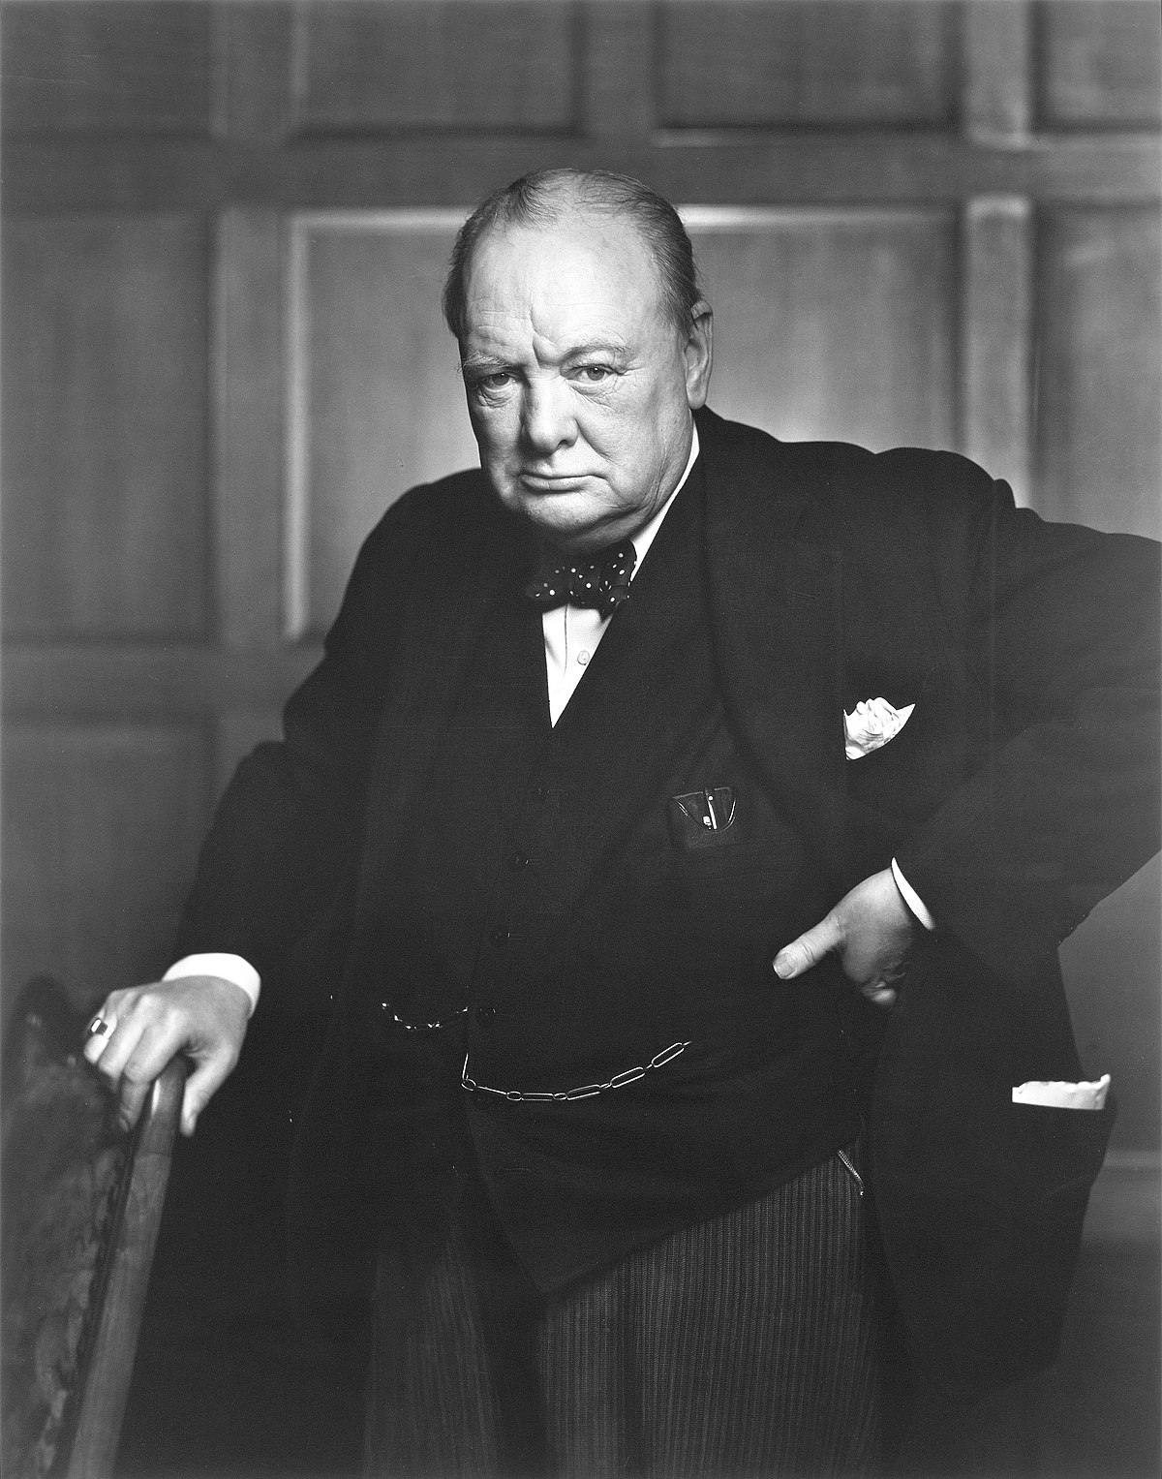
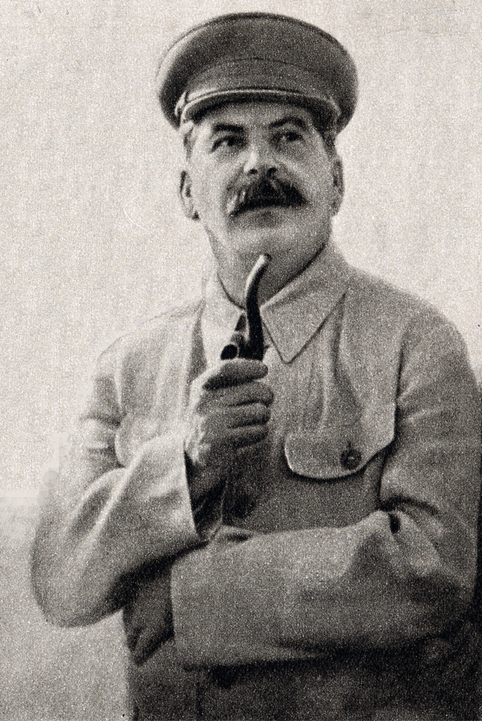
Sekutu
Franklin D. Roosevelt
Winston Churchill
Joseph Stalin
Franklin Delano Roosevelt adalah Presiden Amerika Serikat ke-32 dan merupakan satu-satunya Presiden Amerika Serikat yang terpilih empat kali dalam masa jabatan dari tahun 1933 hingga 1945.
Seorang politikus, perwira militer, dan penulis Britania Raya sekaligus Perdana Menteri Britania ketika ia memimpin Britania meraih kemenangan dalam Perang Dunia Kedua
Josef Stalin adalah tokoh revolusi dan politikus Uni Soviet keturunan Georgia. Ia menjadi kepala negara Uni Soviet sejak pertengahan era 1920-an sampai akhir hayatnya pada tahun 1953

Slide 19
Pertentangan Ekspansi
Adanya Pertentangan akibat ekspansi.
Jerman
Lebensraum
Eropa Tengah
Italia
Italia Irredenta
Laut Tengah & Abyssinia
Jepang
Hakko Ichiu
Kemakmuran Bersama di Asia Timur Raya.

Slide 20
Politik Balas Dendam !
Adanya politik balas dendam Revanche Idea Jerman terhadap Prancis karena Jerman merasa dihina dengan Perjanjian Versailes.

Slide 21


Penyebab Khusus

Slide 22


Tragedi Di Eropa
1939
1941

Slide 23
Serangan di Polandia
Pada awal tahun 1939 Jerman menuntut Polandia untuk masuk ke dalam Pakta Anti-Komintern sebagai negara satelit Jerman. Karena kuatir kehilangan kemerdekaannya, Polandia menolak kalimat jorok, dan Hitler mengatakan kepada para jenderalnya pada tanggal 23 Mei 1939 bahwa alasan untuk menyerangan Polandia adalah "Danzig bukanlah objek yang dituju. Untuk kita, ia merupakan pelebaran dari ruang hidup (Lebensraum) di Timur."

Slide 24
Serangan di Uni Soviet
Jerman menyerang Uni Soviet pada bulan Juni 1941. Hitler percaya Uni Soviet dapat dikalahkan dalam suatu serangan kilat dan terus menerus mengingat keadaan Uni Soviet yang tidak siap perang, serta berharap kemenangan itu akan memaksa Britania mengadakan negosiasi dan mengakhiri peperangan. Hitler juga ingin mendahului menyerang Uni Soviet saat Uni Soviet lengah.

Slide 25
Serangan di Asia
Perang Dunia di Pasifik disebabkan oleh serbuan Jepang tanpa peringatan terhadap pangkalan Armada Angkatan Laut Amerika di Pearl Harbour, Hawaii, pada tanggal 7 Desember 1941. Pada saat yang sama, pasukan Jepang menyerang Persemakmuran Filipina yang dikuasai oleh Amerika Serikat, serta Malaya, Singapura, dan Hong Kong yang dikuasai oleh Kekaisaran Britania. Serangan-serangan ini menyebabkan Amerika Serikat dan Britania Raya menyatakan perang terhadap Jepang pada hari berikutnya.

Slide 26
Thanks About!
Do you have any questions?
Rizky Wahyu Kurnia
21105241046
Teknologi Pendidikan A 2021

